Slide 1
PQ-DPoL 합의 알고리즘에 대한 양자 내성 전자서명 벤치마킹
강예준

Slide 2

Contents
$01.$ 배경 지식
$02.$PQ-DPoL 동작과정
$03.$성능 측정
$$04.$$

Slide 3
서론
기존의 블록체인은 주로 ECC(Eliptic Curve Cryptography) 기반의 전자서명 사용 (비트코인/이더리움의 secp256-k1)
그러나 두 가지 이유로 ECC를 PQC(Post-Quantum Cryptography)로 변경 1. Shor 알고리즘 2. 양자 컴퓨터의 발전

Slide 4
배경 지식
CRYSTALS-Dilithium
LWE(Learing With Error) 기반의 격자 기반 전자 서명 알고리즘
보안 수준에 따라 Dilithium-2, 3, 5가 존재
 | NIST level | Public key size | Private key size | Signature size
Dilithium-2 | 2 | 1,312 | 2,528 | 2,420
Dilithium-3 | 3 | 1,952 | 4,000 | 3,293
Dilithium-5 | 5 | 2,592 | 4,864 | 4,595
Details of CRYSTALS-Dilithium (unit: Bytes)

Slide 5
배경 지식
Falcon
SIS(Short Integer Solution) 기반의 격자 기반 전자서명 알고리즘
보안 수준에 따라 Falcon-512, 1024가 존재
 | NIST level | Public key size | Private key size | Signature size
Falcon-512 | 1 | 897 | 1,281 | 666
Falcon-1024 | 5 | 1,793 | 2,305 | 1,280
Details of Falcon (unit: Bytes)

Slide 6
배경 지식
SPHINCS+
SHAKE256, SHA-256 그리고 Haraka 기반의 해시 기반 알고리즘
상태를 저장하지 않는 Stateless 알고리즘
 | NIST level | Public key size | Private key size | Signature size
SPHINCS+ (SHA256-128f simple) | 1 | 32 | 64 | 17,088
SPHINCS+ (SHA256-192f simple) | 3 | 48 | 96 | 35,664
SPHINCS+ (SHA256-256f simple) | 5 | 64 | 128 | 49,856
Details of SPHINCS+ (unit: Bytes)

Slide 7






PQ-DPoL 동작과정
시스템 구조
위임 단계와 합의 단계로 구성
$1.$위임
$2.$합의
모든 노드
PQ-Transactions
$$⋯$$
Tx
Tx
$$⋯$$
Tx
PQ-Transaction
Delegation
TEE 기반 Consensus
PQC 서명
$$⋯$$
$$⋯$$
Block
PQC 공개키
투표
Tx
Tx
Tx items
검증된 블록
$$⋯$$
위임 노드
블록체인에 추가
Notes:
각 노드는 luck값이라는 난수를 생성하고 해당 난수는 투표값으로 사용됩니다.
그 후, 각 노드는 투표 트랜잭션을 브로드캐스트함으로써 투표를 수행합니다. 투표 트랜잭션에는 luck값과 서명값, 그리고 투표자의 공개키가 포함됩니다.
검증 단계에서는 전송받은 다른 노드들의 투표 트랜잭션을 수신하고, 검증합니다.
이때 검증이 유효하다면 정상적인 투표임을 나타내고, 검증이 실패할 경우에 투표가 조작되었음을 의미합니다.
마지막으로 투표수를 집계하여, 가장 많은 표를 얻은 상위 n개의 노드가 대표자로 선출됩니다.
===========
이제 합의 과정입니다.
선출된 대표자들 중 luck 값이 큰 순서대로 블록을 생성합니다.
이때 블록 생성자가 블록을 먼저 검증하고 브로드캐스트 합니다.
// 앞서 소개드린 TEE를 기반으로 라운드 시간이 지났는지, monotinic counter가 변경되지 않았는지 검증합니다.
// 검증이 완료되면 TEE를 통해 Luck값을 생성하고 Remote attestation 과정에서 증명을 생성하여 블록을 브로드캐스트 합니다.
검증 과정에서는 블록이 정상적으로 생성된 블록인지 검증합니다.
//검증 과정은 prevhash값과, proof 값을 검증합니다.
// 전송 받은 블록의 헤더를 해시값을 구해 nonce가 증명에서 추출한 nonce과 동일한지 검증합니다.
// proof 검증 과정은 luck값과 논드값으로부터 생성된 proof인지 검증합니다. (proof는 luck값과 nonce를 연결하여 인코딩된 문자열입니다.)
마지막으로 블록에 포함된 트랜잭션을 검증합니다.
이때 트랜잭션에 담긴 서명값을 확인하여 서명이 올바른지 검증합니다. (이때 양자내성 전자서명을 사용합니다.)

Slide 8
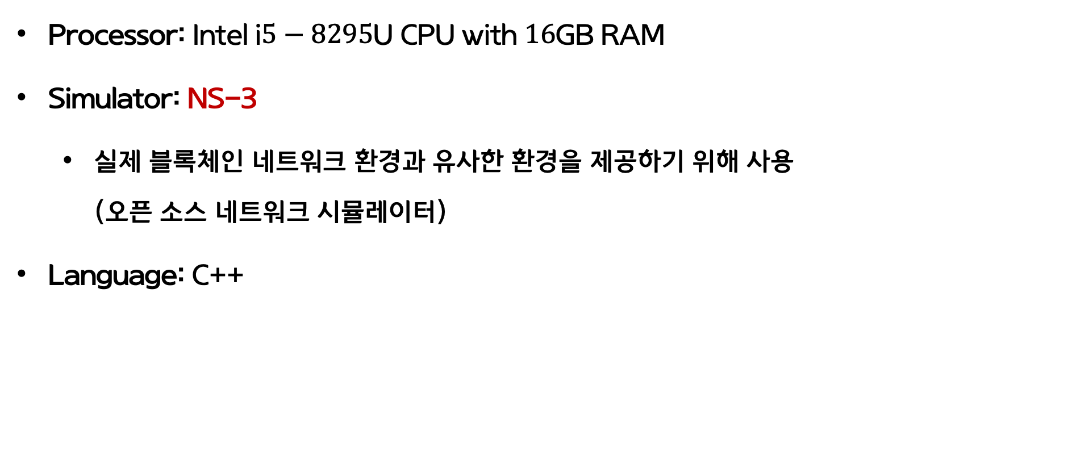
실험 환경
Processor: Intel i$5−8295$U CPU with $16$GB RAM
Simulator: NS-3
실제 블록체인 네트워크 환경과 유사한 환경을 제공하기 위해 사용 (오픈 소스 네트워크 시뮬레이터)
Language: C++

Slide 9
성능 측정
성능 지표
TPS (Transaction Per Second) → 초당 체인에 추가되는 트랜잭션의 개수
Latency → 트랜잭션이 발생한 후 검증되기까지의 시간
파라미터
노드의 수
PQC별 비교 분석
Notes:
비트코인은 7TPS, 이더리움은 20TPS 그리고 이오스는 3000TPS이다.
비트코인의 latency는 10분으로 매우 큰 편이고, 이더리움은 13초

Slide 10
성능 측정
블록체인 상에서의 전자서명 성능 측정
 | Key Gen | Sig Gen | Sig Verify
Dilithium 2 | 0.000045 | 0.000163 | 0.000047
Dilithium 3 | 0.000098 | 0.000196 | 0.000077
Dilithium 5 | 0.000119 | 0.000228 | 0.000110
Falcon 512 | 0.011444 | 0.000512 | 0.000075
Falcon 1024 | 0.033799 | 0.000838 | 0.000142
Sphincs SHA256-128f simple | 0.000581 | 0.124475 | 0.001029
Sphincs SHA256-192f simple | 0.000880 | 0.021434 | 0.001475
Sphincs SHA256-256f simple | 0.002116 | 0.434213 | 0.001500
키 생성, 서명 생성 그리고 서명 검증 모두 가장 빠름
서명 생성과 서명 검증은 SPHINCS+ 에 비하여 빨랐으나,
키 생성은 가장 느림
서명 생성과 서명 검증이 가장 느림
→ 대신 해시 기반 암호인 SPHINCS+는 강한 안전성을 보장
키 생성, 서명 생성, 서명 검증 속도 비교 (단위: 초)

Slide 11
성능 측정
PQ-DPoL의 TPS (n: 노드 수)
PQ-DPoL의 Latency (n: 노드 수)
n | 2 | 4 | 8 | 16 | 32
Dilithium 2 | 102.9905 | 25.8397 | 6.5516 | 1.637 | 0.4088
Dilithium 3 | 68.5390 | 15.8406 | 4.1040 | 1.0632 | 0.2669
Dilithium 5 | 36.3322 | 9.9926 | 2.3893 | 0.6356 | 0.1567
Falcon 512 | 307.0817 | 72.2645 | 18.4524 | 4.5700 | 1.1110
Falcon 1024 | 116.2432 | 30.5676 | 7.4315 | 1.9117 | 0.4669
Sphincs SHA256-128f simple* | 4.9496 | 1.3056 | 0.3473 | 0.0908 | 0.0227
n | 2 | 4 | 8 | 16 | 32
Dilithium 2 | 0.1165 | 0.4644 | 1.8316 | 7.33 | 29.3506
Dilithium 3 | 0.1313 | 0.5681 | 2.1929 | 8.4643 | 33.7204
Dilithium 5 | 0.1651 | 0.6004 | 2.5111 | 9.4387 | 38.2889
Falcon 512 | 0.0958 | 0.4071 | 1.5943 | 6.4375 | 26.4582
Falcon 1024 | 0.129 | 0.7907 | 2.0184 | 7.8461 | 32.1206
Sphincs SHA256-128f simple | 0.4040 | 1.5317 | 5.7581 | 22.0108 | 87.7281
노드 수 증가 (TPS 감소)
노드 수 증가 (Latency 증가)
노드의 수가 증가함에 따라 TPS가 감소하고, Latency가 증가 → 즉, 블록체인의 네트워크 규모가 커짐에 따라 성능 저하 발생
PQ-DPoL의 위임 기법을 적용함으로써 합의에 참여하는 노드 수를 줄여 성능 저하를 완화
* Sphincs+는 하드웨어 환경의 제약으로 인해 Sphincs+SHA256-128f simple(Sphincs+의 여러 매개변수 중 가장 간단한 버전)만을 측정

Slide 12
성능 측정
PQ-DPoL의 TPS (n: 노드 수)
PQ-DPoL의 Latency (n: 노드 수)
n | 2 | 4 | 8 | 16 | 32
Dilithium 2 | 102.9905 | 25.8397 | 6.5516 | 1.6370 | 0.4088
Dilithium 3 | 68.5390 | 15.8406 | 4.1040 | 1.0632 | 0.2669
Dilithium 5 | 36.3322 | 9.9926 | 2.3893 | 0.6356 | 0.1567
Falcon 512 | 307.0817 | 72.2645 | 18.4524 | 4.5700 | 1.1110
Falcon 1024 | 116.2432 | 30.5676 | 7.4315 | 1.9117 | 0.4669
Sphincs SHA256-128f simple* | 4.9496 | 1.3056 | 0.3473 | 0.0908 | 0.0227
n | 2 | 4 | 8 | 16 | 32
Dilithium 2 | 0.1165 | 0.4644 | 1.8316 | 7.3300 | 29.3506
Dilithium 3 | 0.1313 | 0.5681 | 2.1929 | 8.4643 | 33.7204
Dilithium 5 | 0.1651 | 0.6004 | 2.5111 | 9.4387 | 38.2889
Falcon 512 | 0.0958 | 0.4071 | 1.5943 | 6.4375 | 26.4582
Falcon 1024 | 0.1290 | 0.7907 | 2.0184 | 7.8461 | 32.1206
Sphincs SHA256-128f simple | 0.4040 | 1.5317 | 5.7581 | 22.0108 | 87.7281
TPS와 Latency 관점에서 종합적으로 분석한 결과 Falcon 알고리즘이 가장 우수한 성능을 보여줌 → Falcon의 공개키와 서명의 크기가 다른 알고리즘에 비해 작음
Dilithium은 빠른 속도를 가졌지만, 공개키와 서명의 크기로 인해 Falcon에 비해 낮은 성능을 보여줌
Sphincs+는 가장 낮은 성능을 보여줌 → 서명 크기가 매우 큰 편이기 때문에, 블록에 포함시킬 수 있는 트랜잭션의 수가 제한적 → 서명 생성 및 검증 속도가 다른 알고리즘에 비하여 상당히 느림
TPS와 Latency 관점에서
공개키와 서명의 크기가 매우 중요
* Sphincs+는 하드웨어 환경의 제약으로 인해 Sphincs+SHA256-128f simple(Sphincs+의 여러 매개변수 중 가장 간단한 버전)만을 측정

Slide 13
성능 측정
Dilithium의 키 생성, 서명 생성, 서명 검증 속도가 가장 빠름에도 TPS는 Falcon이 가장 좋은 성능 → 공개키와 서명의 크기가 크면 블록에 담을 수 있는 트랜잭션의 개수가 감소하여 TPS 감소
공개키와 서명의 크기가 작아 가장 높은 TPS를 보여주는 Falcon을 블록체인에 적용하는 것이 적합할 것으로 보임
 | Number of transactions
ECDSA (P-256) | 356
Dilithium 2 | 6
Dilithium 3 | 9
Dilithium 5 | 12
Falcon 512 | 29
Falcon 1024 | 15
Sphincs SHA256-128f simple* | 2
암호 알고리즘 별 하나의 블록에 담기는 트랜잭션의 개수 (block size: 50KB)

Slide 14
Thank you for your attention!

